Slide 1
TRƯỜNG TIỂU HỌC PHÚC LỢI
TỰ NHIÊN VÀ XÃ HỘI

Slide 2
CHỦ ĐỀ 1
Gia đình
BÀI 1
Kể về gia đình
Tiết 2

Slide 3
KHỞI ĐỘNG

Slide 4


Slide 5

KHÁM PHÁ

Slide 6
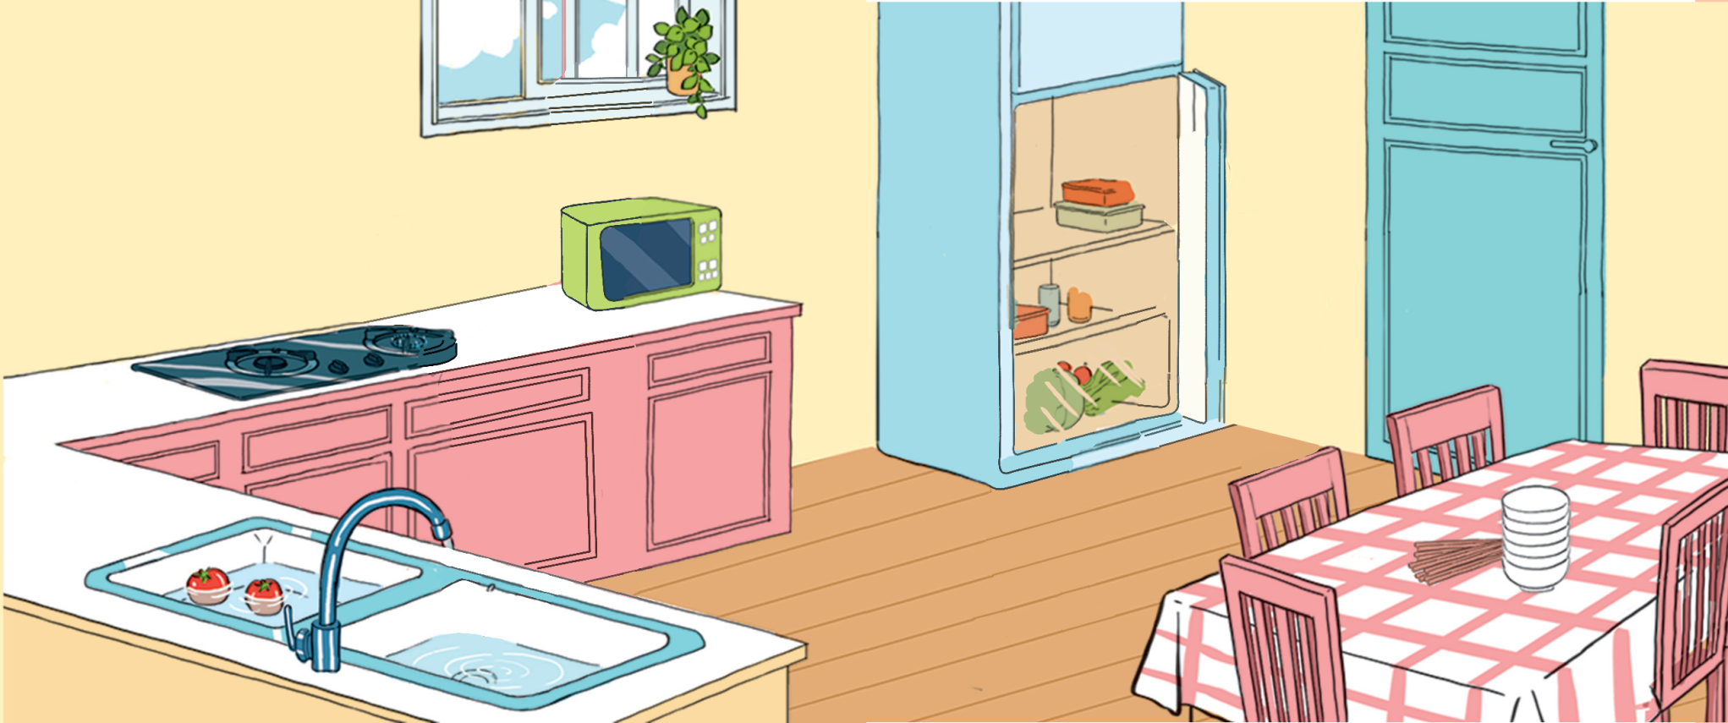




Quan sát hình và cho biết mọi người trong gia đình Hoa cùng tham gia công việc nhà như thế nào.

Slide 7
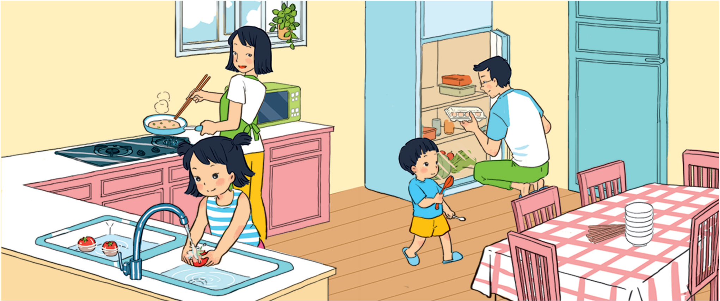
Em thấy thái độ của từng thành viên như thế nào?

Slide 8
Các thành viên trong gia đình Hoa đang chia sẻ công việc nhà như cùng nhau chuẩn bị bữa ăn: Mẹ nấu thức ăn, Hoa rửa hoa quả, bố lấy thức ăn từ tủ lạnh, em trai Hoa xếp bát đũa.

Slide 9

THỰC HÀNH

Slide 10
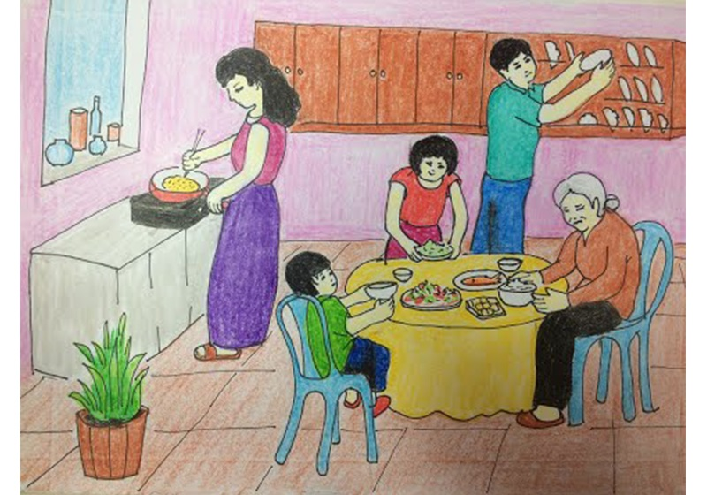
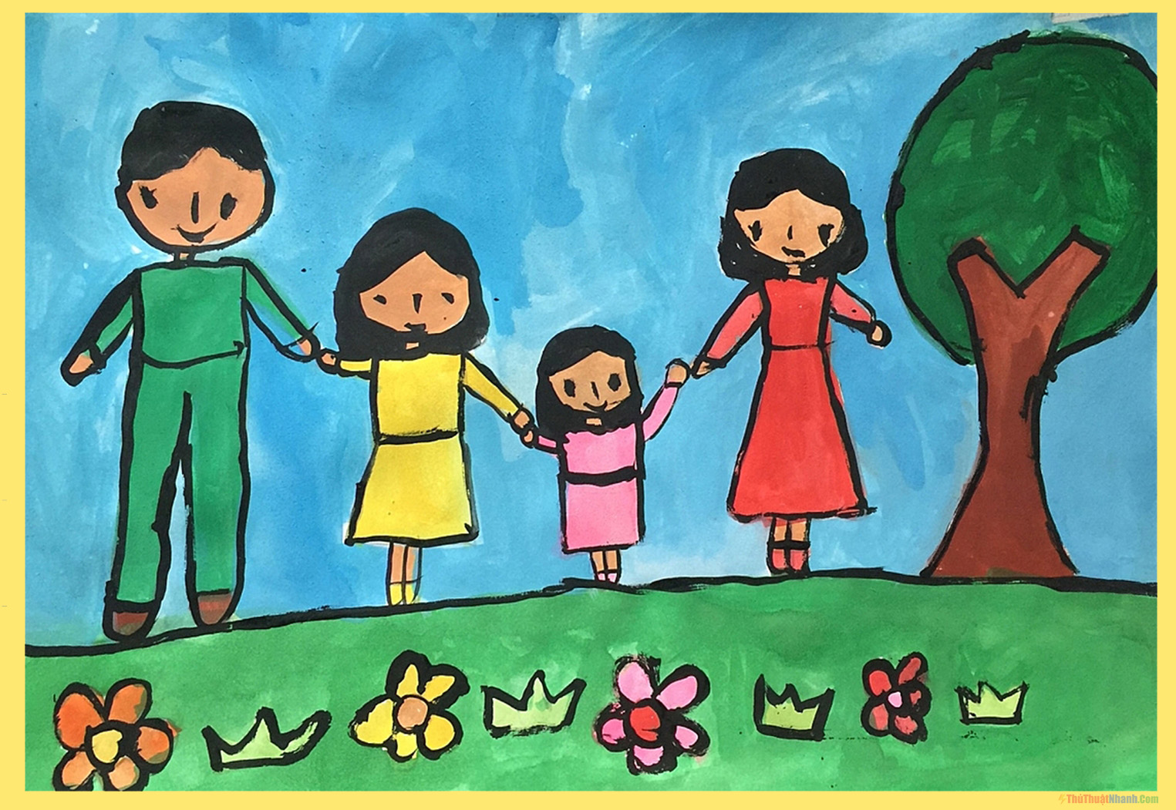

Cùng vẽ về gia đình

Slide 11
Gia đình là tổ ấm của mỗi người. Mọi người trong gia đình phải biết yêu thương, quan tâm lẫn nhau và cùng chia sẻ công việc nhà.

Slide 12

VẬN DỤNG

Slide 13
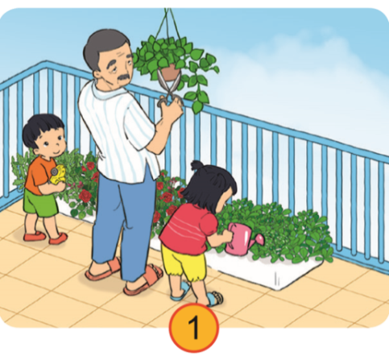
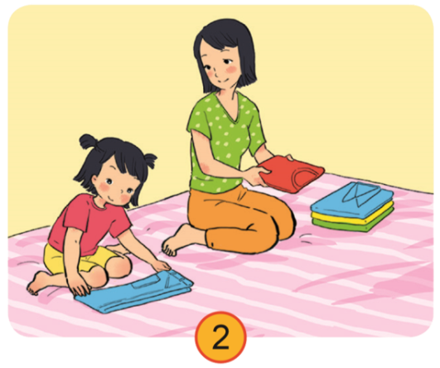
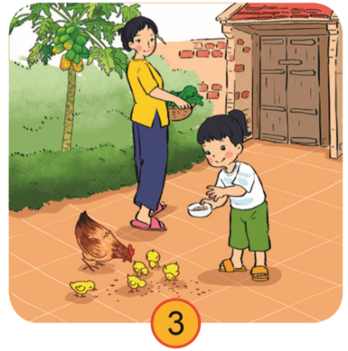
Bạn Hoa và em trai còn làm được những việc gì?
Tưới cây
Gấp quần áo
Cho gà ăn

Slide 14

Ở nhà em thường tham gia vào những công việc nào?
Khi tham gia vào các công việc đó, em có vui không? Vì sao?
Em thích công việc nào nhất? Vì sao?

Slide 15

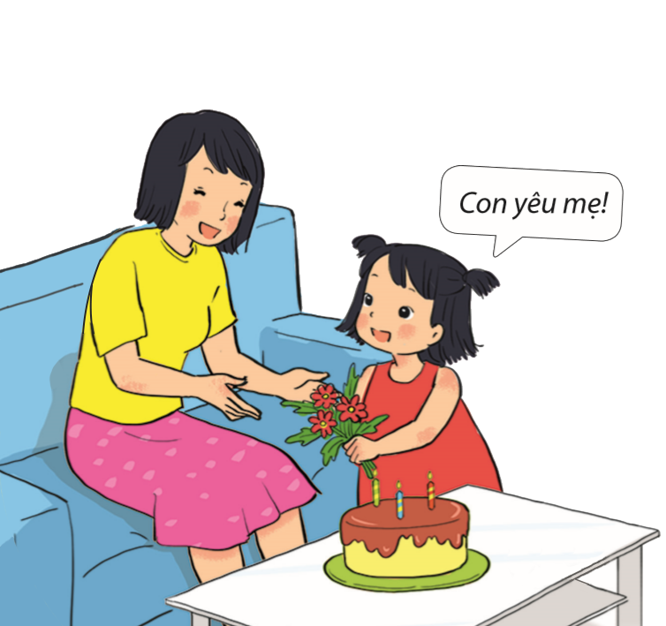
Gia đình có ông bà, cha mẹ, anh chị em...; mọi người yêu thương, chăm sóc lẫn nhau.

Slide 16
TIẾT HỌC KẾT THÚC

